Slide 1
第四课 只有坚持和发展中国特色社会主义才能实现中华民族伟大复兴
实现中华民族伟大复兴的
第二框

Slide 2
总议题
坚定自信 实现中国梦
01 航天梦，解锁中国梦
02 忆初心，使命当有为
03 强国者，青年应有责

Slide 3
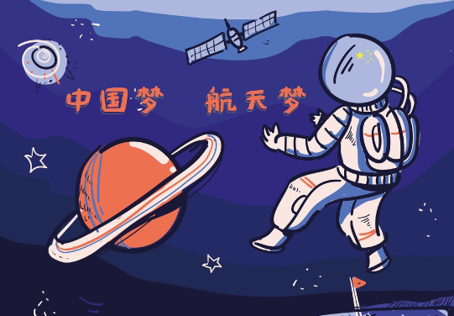
子议题1
航天梦，解锁中国梦

Slide 4
议学情境一：
新中国成立以来，中国航天事业经历了从无到有的创立，由小到大的发展。飞天梦不仅仅是中华民族对于神话故事的向往，也是中华民族实现伟大复兴中国梦的重要一环。上世纪50年代，被誉为“中国的航天之父”的钱学森，想要从美国归来时，被以莫须有的罪名逮捕，最终在国家的帮助下才顺利回国，开启了我国航天事业的大门。美国曾直接拒绝中国参与国际空间站的一切活动，让我国无从发展空间站载人航天事业。随着国家发展、国力增强，这些都并未阻挡我国航天梦的发展脚步，我国自主研制出了运载火箭、神舟系列载人火箭、“天宫”空间站、北斗系列卫星……截止目前（2023年10月），我国的“天宫”空间站已经迎来了神舟十二号至神州十七号六次飞行任务。天宫课堂“冰雪”实验、奇妙“乒乓球”实验等让数万名学生体验探索太空的乐趣，大大提升课堂的幸福感，满足感。
议一议：“千年飞天梦” 是一个什么样的梦想？

Slide 5
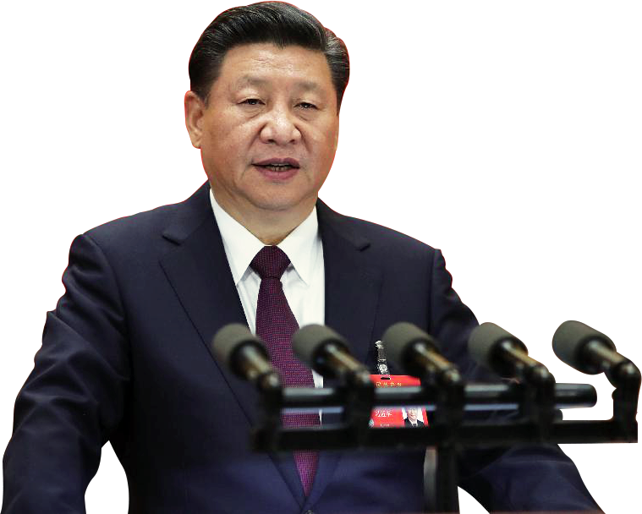
1.中国梦的本质
实现中华民族伟大复兴的中国梦，就是要实现国家富强、民族振兴、人民幸福。
——习近平（十二届全国人大一次会议）

Slide 6
实现中华民族伟大复兴的中国梦，就是要实现国家富强、民族振兴、人民幸福。
1.中国梦的本质
国家富强
民族振兴
人民幸福
要全面建成小康社会，并在此基础上建设富强民主文明和谐美丽的社会主义现代化强国。
要使中华民族更加坚强有力地自立于世界民族之林，为人类作出新的更大的贡献。
坚持以人民为中心，增进人民福祉
促进人的全面发展，朝着共同富裕方向稳步前进。
（实现基础）
（核心内容）
（奋斗目标）

Slide 7
航天梦，连着中国梦
材料一：2023年10月26日，神州十七号载人飞船在酒泉卫星中心发射成功。常州智造再度相伴“神州”逐梦星空，常州光电技术研究所参与神州十七号舱内照明灯的研制工作……一代代航天人追逐梦想，勇于探索,破解了一个又一个飞天征途上的“拦路虎”, 孕育了载人航天精神,实现了中华民族千年的飞天梦想，也对人类的航天探索作出巨大贡献。
材料二：经过重重选拔，桂海潮从2500名候选对象中脱颖而出，除了要继续他的学术研究之外，也要和其他预备航天员一起经受严格的训练和考核。业务能力突出，身体素质和意志力超强的桂海潮经受住了超验，成功入选“神州十六号”飞船乘务组，成为首位非空军出身的飞天航天员，承担着空间科学实验载荷在轨操作的光荣使命，桂海潮多年的飞天梦想终于实现。2023年10月31日，神州十六号航天员乘组安全顺利出舱。
结合材料航天人追逐梦想、勇于探索的过程，思考：中国梦是谁的梦？

Slide 8
中国梦的特征
（1）【人民的梦】中国梦是人民的梦，必须紧紧依靠人民来实现，必须不断为人民造福。人民是中国梦的主体，是中国梦的创造者和享有者。
（2）【个人的梦】中国梦是国家的梦、民族的梦，是每一个中华儿女的梦。每个人要把人生理想融入国家和民族的伟大梦想之中，把小我融入大我，敢于有梦、勇于追梦、勤于圆梦。
（3）【世界的梦】中国梦也同世界人民的梦想息息相关。中国一心一意办好自己的事情，实现国家发展和稳定，既是对自己负责，也是为世界做贡献。

Slide 9
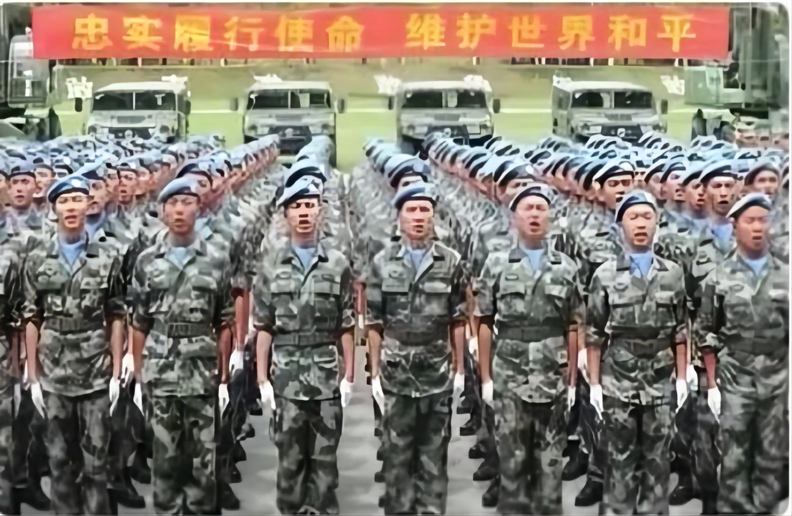
议学情境二：
西方有人认为：“中国是一头沉睡的狮子，当这头狮子醒来时，世界都在为之发抖。”近年，针对中国，国际上陆续出现 “经济威胁论”“网络威胁论” “环境威胁论”“地缘政治威胁论”等。
小组讨论：该如何驳斥“中国威胁论”？

Slide 10
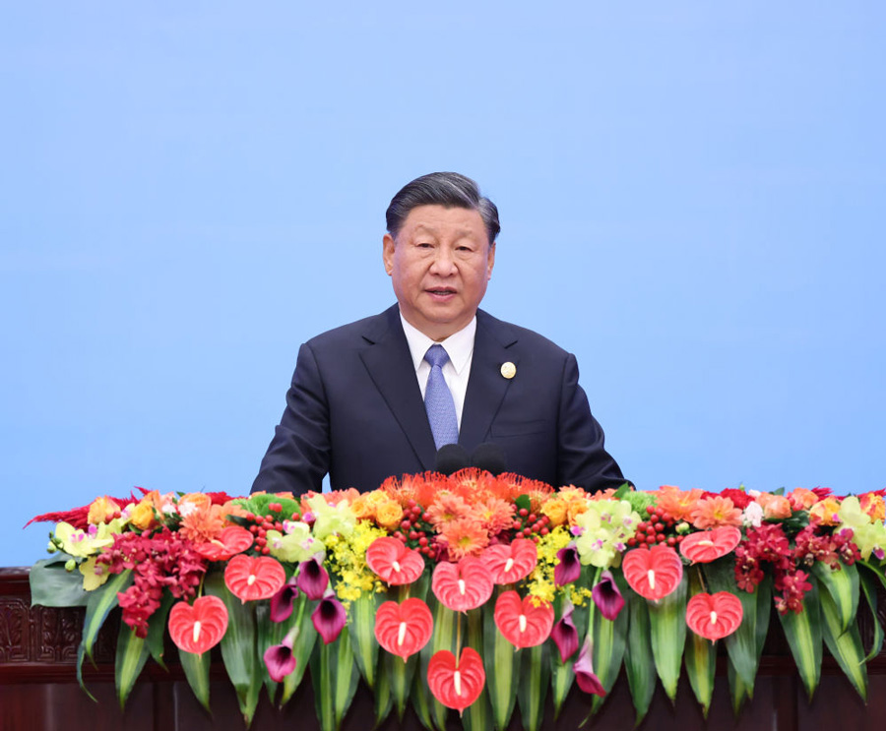
十年栉风沐雨，十年春花秋实。共建“一带一路”源自中国，成果和机遇属于世界。 ——习近平第三届“一带一路”国际合作高峰论坛开幕式主旨演讲（2023.10）

Slide 11
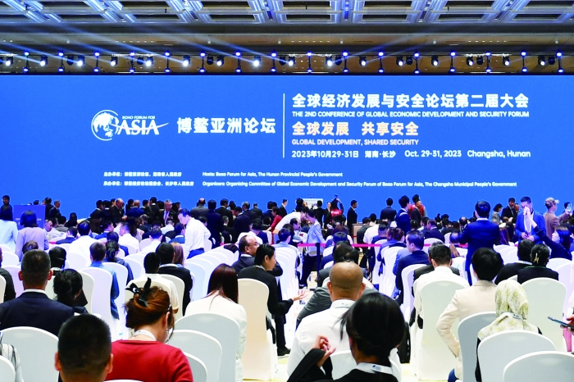
2023年10月30日，在长沙博鳌亚洲论坛全球经济发展与安全论坛第二届大会开幕大会上，潘基文理事长宣布，博鳌亚洲论坛2024年年会初步定于3月26日至29日在海南博鳌举行。博鳌亚洲论坛2024年年会将深入探讨亚洲与世界发展面临的重大问题，推动国际社会共迎挑战，共促发展。

Slide 12
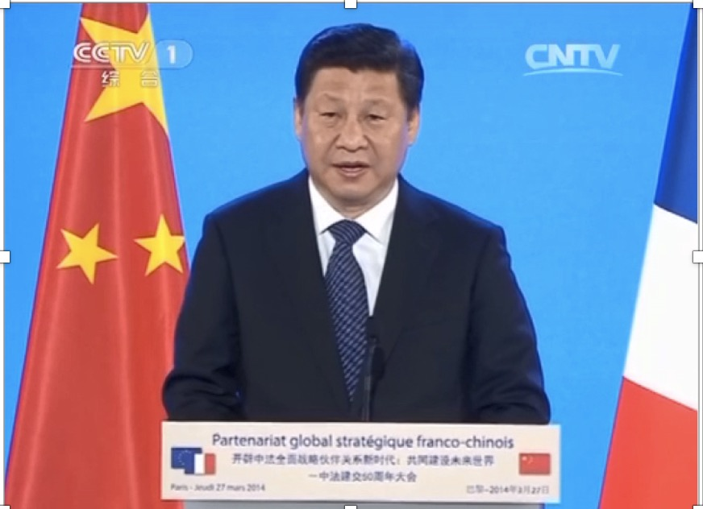
中国这头狮子已经醒了，但这是一只和平的、可亲的、文明的狮子。
——习近平在巴黎出席中法建交50周年纪念大会时的讲话
中国梦是奉献世界的梦，给世界带来的是机遇而不是威胁

Slide 13
子议题2
忆初心，使命当有为
中国共产党如何担当使命，实现伟大复兴？

Slide 14
1.中国共产党人的初心和使命是什么？
中国共产党人的初心和使命，就是为中国人民谋幸福，为中华民族谋复兴。
——习近平在中国共产党第十九次全国代表大会上的报告

Slide 15
伟大斗争，伟大工程，伟大事业，伟大梦想，紧密联系、相互贯通、相互作用，其中起决定性作用的是党的建设新的伟大工程。
——习近平（十九大报告）
中华民族伟大复兴（伟大梦想——目标）
伟大斗争
应对重大挑战、抵御重大风险
伟大工程
党的建设，起决定性作用
伟大事业
中国特色社会主义

Slide 16
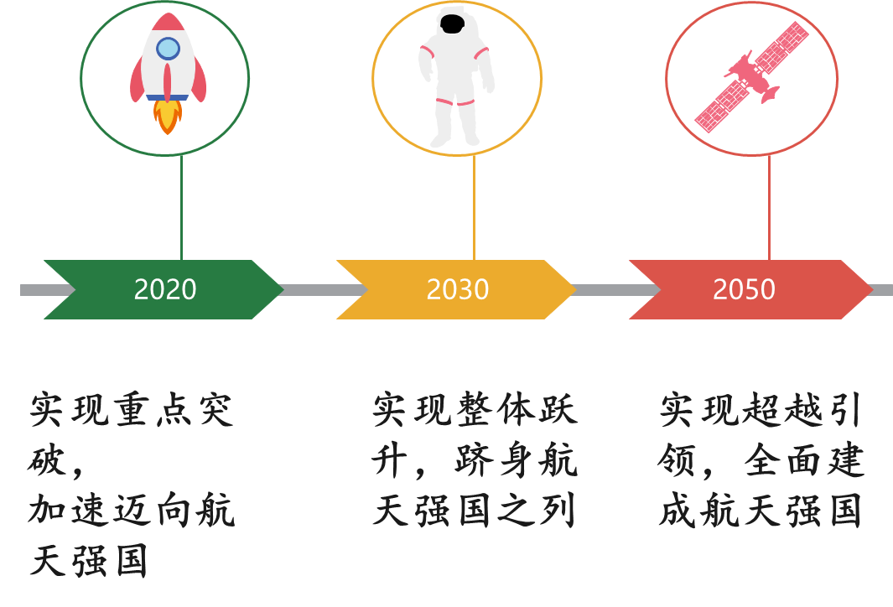
新时代中国航天事业的战略部署，以航天梦“托举”中国梦
议一议：中国航天工程未来发展蓝图与国家的发展战略安排有何联系？

Slide 17
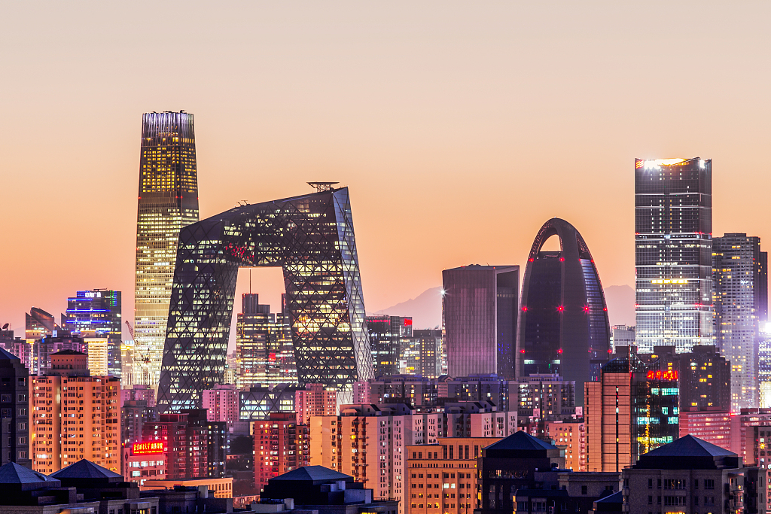
分两步走建成社会主义现代化强国
第一阶段：从2020年到2035年，在全面建成小康社会的基础上。再奋斗十五年基本实现社会主义现代化。
第二阶段：从2035年到本世纪中叶，在基本实现现代化的基础上，再奋斗十五年，把我国建设成富强民主文明和谐美丽的社会主义现代化强国。
结合新时代党和国家的战略部署，谈谈如何将个人的梦想融入到宏伟的中国梦中去？

Slide 18
子议题3
强国者，青年应有责
新时代青年责任是什么？

Slide 19
1.分享课前收集的追梦事例
2.谈谈你的梦想及实现途径

Slide 20
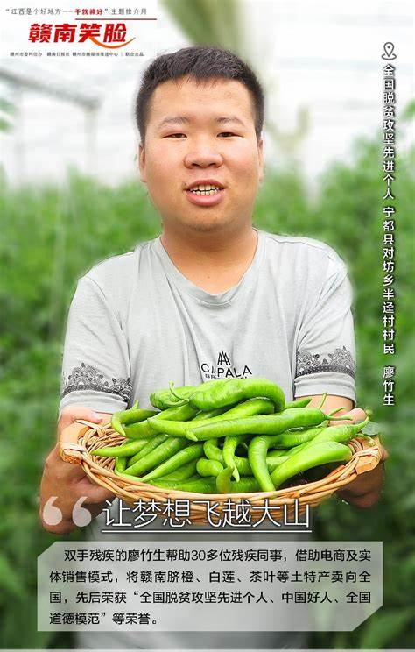
廖竹生

Slide 21
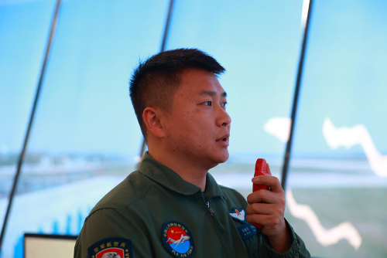
马晓云
马晓云，男，汉族，1991年12月出生，中共党员，现任解放军某队队长。曾获"空军功勋飞行人员金质荣誉奖章"，荣立个人一等功1次、三等功2次。完成重要型号飞机高风险飞行任务，在多次面临飞行重大险情时，为挽救国家重要武器装备平台作出贡献。每次试飞前，马晓云都会详细检查飞机技术状态，明确任务特点和特情处置方法，做到不带任何问题起飞。今天，他们将驾机进行某项科研试飞任务。“已准备好，请示起飞。”一切准备就绪，马晓云向飞行指挥员提出申请。调整推进、加满油门、松开刹车……随着马晓云娴熟有序的动作，战机腾空而起，直上蓝天。

Slide 22
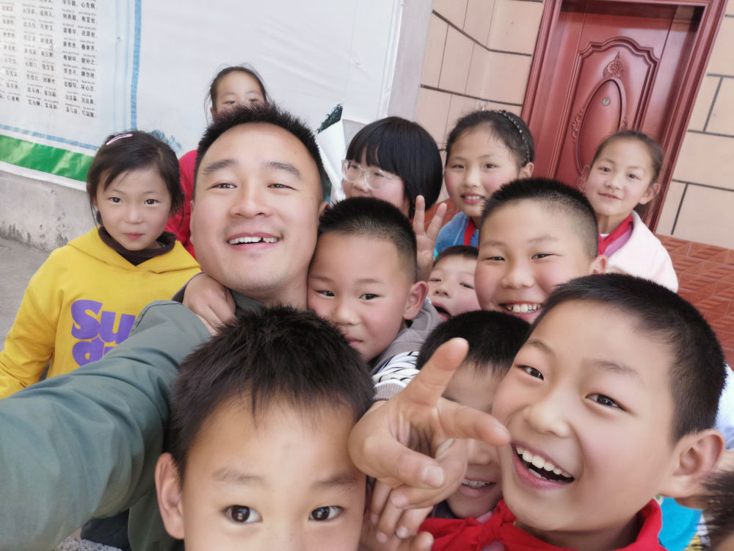
袁辉
独在异乡耕耘，袁辉不计得失、不论结果，为山区的众多学子播撒求学的种子，用无私奉献的真心，培育着稚嫩幼苗成长为国家的参天大树。在他的影响下， 母校南京大学以及其他多所高校组织志愿服务队前往山区支教，接力传递这份无私奉献、助学成才的真心。

Slide 23
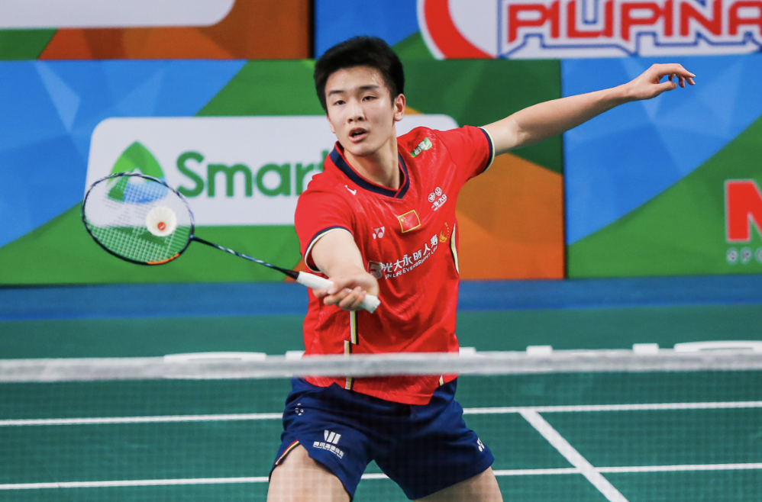
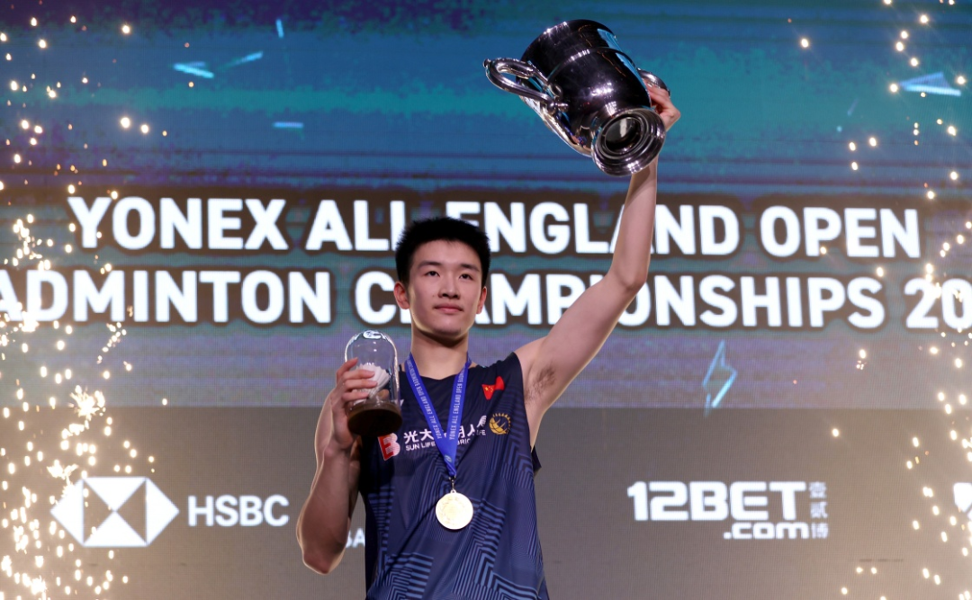
李诗沣
2006年，李诗沣开始练习羽毛球。2014年，李诗沣入选中国国家羽毛球队青年队。2023年10月7日，李诗沣获得杭州第19届亚运会羽毛球男子单打冠军。谈及未来的挑战，李诗沣也希望和队友一起努力，尽快成长，“我希望能和石宇奇、陆光祖、翁泓阳，我们四个甚至是和后面的一些运动员，一起撑起中国男单的这面大旗。”

Slide 24
青年怎么做
广大青年要坚定理想信念，志存高远，脚踏实地，勇做时代的弄潮儿。
把人生理想融入国家和民族的伟大梦想之中，把小我融入大我，敢于有梦，勇于追梦，勤于圆梦。
抓住大有可为的历史机遇，做担当民族复兴大任的时代新人。
在实现中国梦的生动实践中放飞青春梦想，在为人民利益的不懈奋斗中书写人生华章。

Slide 25
4.2 实现中华民族伟大复兴的中国梦
本课总结
（一）中国梦是怎样的梦？
（二）怎样实现中国梦？
1. 本质
2. 特征
共产党
国家
青年

